Slide 1
社群媒體分析實務
第一次作業
M10515029 陳俊賢

Slide 2

建構個人資料分析平台-OS&硬體
作業系統:Ubuntu 16.04
硬體資源:

Slide 3
建構個人資料分析平台-安裝流程
安裝Docker(https://docs.docker.com/engine/installation/linux/ubuntulinux/ )
sudo apt-get update
sudo apt-get install apt-transport-https ca-certificates
sudo apt-key adv --keyserver hkp://ha.pool.sks-keyservers.net:80 --recv-keys 58118E89F3A912897C070ADBF76221572C52609D
echo "deb https://apt.dockerproject.org/repo ubuntu-xenial main" | sudo tee /etc/apt/sources.list.d/docker.list
sudo apt-get updatesudo apt-get install linux-image-extra-$(uname -r) linux-image-extra-virtual
sudo apt-get install docker-engine
使用課堂上給予的.yml設定檔
cd /home/docker/jupyter+elasticsearch+logstash/
docker-compose up
開啟網頁
http://127.0.0.1:29200 → Elasticsearch
http://127.0.0.1:8888 → iPython Notebook

Slide 4
建構個人資料分析平台-問題
依照上述方法安裝docker並沒有包含docker-compose
curl -L "https://github.com/docker/compose/releases/download/1.9.0/docker-compose-$(uname -s)-$(uname -m)" -o /usr/local/bin/docker-compose
chmod +x /usr/local/bin/docker-compose

Slide 5
有多少Twitter參與這類關鍵字議題討論
關鍵字 時間
cve 2014/01/01 00:00:00
vulnerability ~
exploit 2015/01/01 00:00:00
backdoor
apt
malware
共有91個Twitters參與
共有3822個Tweets

Slide 6
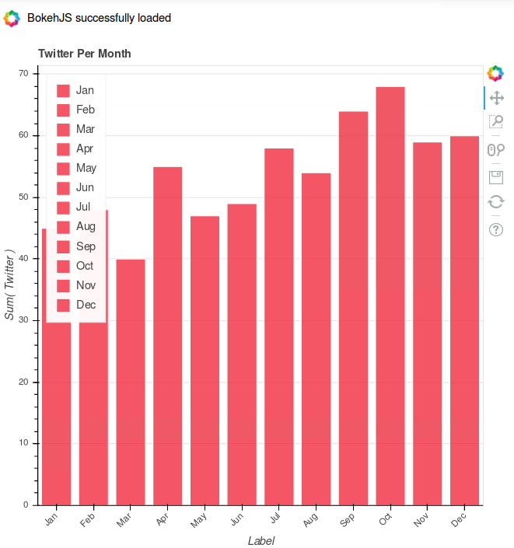
每個月參與的Twitter數量長條圖
Jan : 45 Jul : 58
Feb : 48 Aug : 54
Mar : 40 Sep : 64
Apr : 55 Oct : 68
May : 47 Nov : 59
Jun : 49 Dec : 60

Slide 7
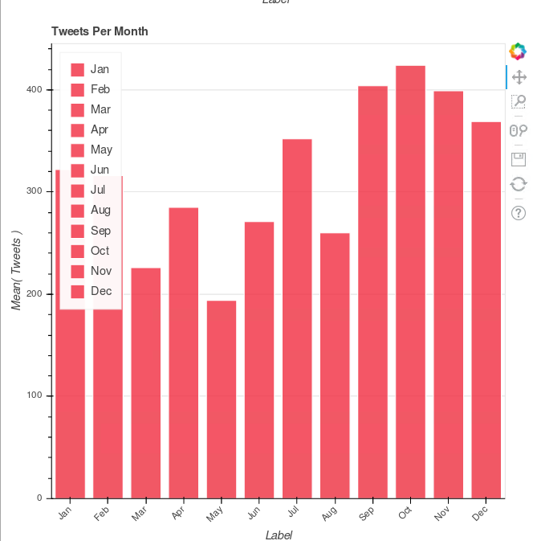
每個月參Tweets數量長條圖
Jan : 322 Jul : 352
Feb : 316 Aug : 260
Mar : 226 Sep : 404
Apr : 285 Oct : 424
May : 194 Nov : 399
Jun : 271 Dec : 369

Slide 8
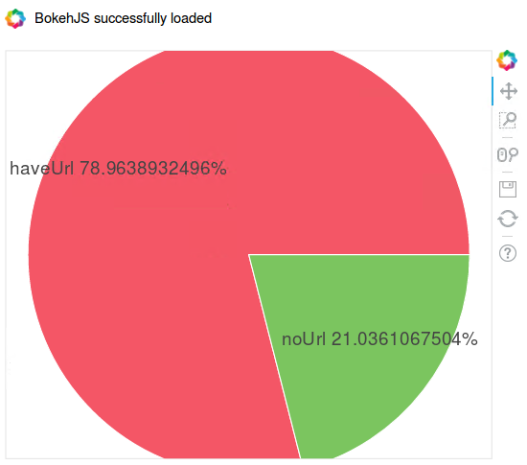
有URL與無URL的Tweets的比例圓餅圖

Slide 9
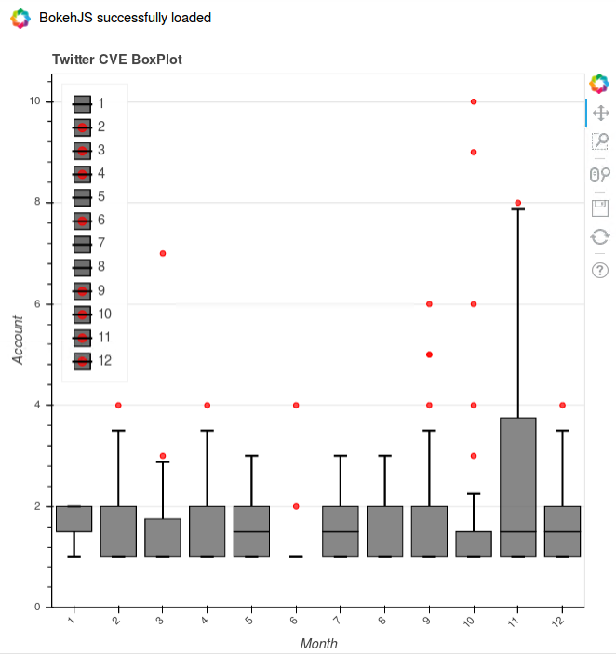
各Twitter所提到CVE的箱型圖

Slide 10
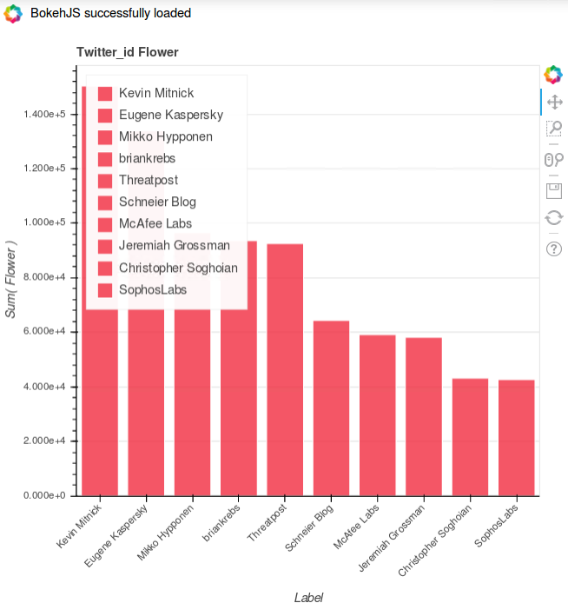
能否分析資安弱點分析指標帳號
利用帳號的跟隨人數來判斷該帳號是否為指標帳號
Kevin Mitnick : 150343
Eugene Kaspersky : 133870
Mikko Hypponen : 96474
Briankrebs : 93573
Threatpost : 92543
Schneier Blog : 64363
McAfee Labs : 59120
Jeremiah Grossman : 58201
Christopher Soghoian : 43184
SophosLabs : 42726

Slide 11
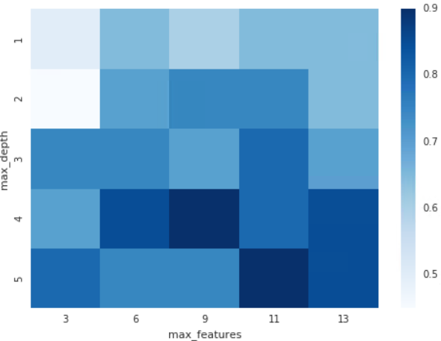
Heatmap
Best score: 0.9
Best parameters: {'max_features': 9, 'max_depth': 4}
提到cve 提到backdoor
提到vulnerability 提到apt
提到exploit 提到malware
Follower 人數 < 10000
Follower人數> 10000 < 25000
Follower人數> 50000
Friend 數 > 1500
Post 數 > 1000
有 url
Description 包含 Security

